Slide 1
Teoria dos Jogos
➢ Jogos: situações que envolvem interações entre agentes racionais que se comportam estrategicamente.
➢ Auxilia entender teoricamente o processo de decisão dos agentes que interagem num jogo, em especial os Oligopólios.
➢ Origem: John von Neumann (1903-1957).
➢ Interação Estratégica: John Nash (1928-2015), desenvolveu um modelo de equilíbrio para a teoria dos jogos, o “equilíbrio de Nash”.

Slide 2
Teoria dos Jogos
Em todos os jogos as interações entre os jogadores são cruciais para determinação do resultado.
Características de um jogo:
Regras que determinam que ações são permitidas;
Estratégias empregadas para alcançar o melhor resultado;
Pay-offs que são os resultados da interação.

Slide 3
Teoria dos Jogos
➢ Jogador: indivíduo ou organização envolvido no processo de interação estratégica que tenha autonomia para tomar decisões.
➢ Ação: movimento de um jogador na direção da escolha que pode fazer em um dado momento do jogo.
➢ Representação deste Jogo: uma matriz pay-off (matriz de recompensas), onde as decisões estratégicas de um dos jogadores encontram-se listadas nas linhas e as decisões estratégicas do outro jogador são listadas nas colunas.

Slide 4
Teoria dos Jogos
Equilíbrio de Nash:
É um conjunto de estratégias em que cada jogador faz o melhor que pode em função das ações de seus concorrentes.
Eu estou fazendo o melhor que posso em função daquilo que você está fazendo. Você esta fazendo o melhor que pode em função daquilo que eu estou fazendo.

Slide 5
Dilema do Prisioneiro
Imagine que a polícia prende 2 suspeitos de assaltarem um banco. Porém, não tem provas suficientes para coloca-los na cadeia. Mas podem aplicar a Teoria dos Jugos neste caso, exatamente como já fez a Operação lava jato da Polícia Federal. Como funciona? Cada suspeito é colocado em sala diferente e o interrogatório se inicia simultaneamente.
Veja as alternativas que os suspeitos dispõem:
- Se um dos suspeitos “confessar” e o outro permanecer em “silêncio”, ele é solto e outro cumpre pena de 10 anos.
- Se ambos ficarem em “silêncio”, a polícia só poderá mantê-los presos por 1 ano.
- Se ambos “confessarem”, cada um fica 5 anos preso.
O problema é cada suspeito toma a decisão sem saber o que o outro irá decidir.
Qual a saída? Qual seria a sua opção?

Slide 6
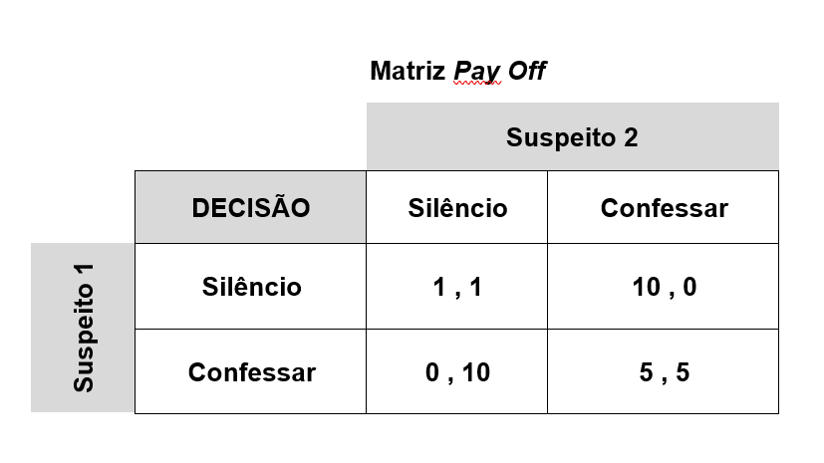

Slide 7
Estudo de Caso: Coca-Cola x Pepsi
Tanto uma como outra utilizam de propaganda constantemente, mas elas se beneficiam se não fizerem? Seus comerciais não são projetados para expressar novas informações sobre os produtos. Em vez disso, são projetados para captar um cliente da outra.
Construa uma matriz pay-off se utilizando das seguintes simulações:
Se nenhuma das duas fizer propaganda, ambas obterão lucro de R$ 750 milhões por ano cada;
Se ambas fizerem propaganda, cada uma obtém lucro de R$ 500 milhões por ano;
Se a Coca-Cola fizer propaganda e a Pepsi não, a Coca-Cola obtém lucro de R$ 900,00 milhões por ano e a Pepsi de R$ 400,00;
Se a Pepsi fizer propaganda e a Coca-Cola não, a Pepsi obtém lucro de R$ 900,00 milhões por ano e a Coca-Cola de R$ 400,00.
Questões:
1 – Se a Coca-Cola quiser maximizar o lucro deve fazer propaganda?
2 - Se a Pepsi quiser maximizar o lucro deve fazer propaganda?
3 – Existe um Equilíbrio de Nash nesse jogo?

Slide 8
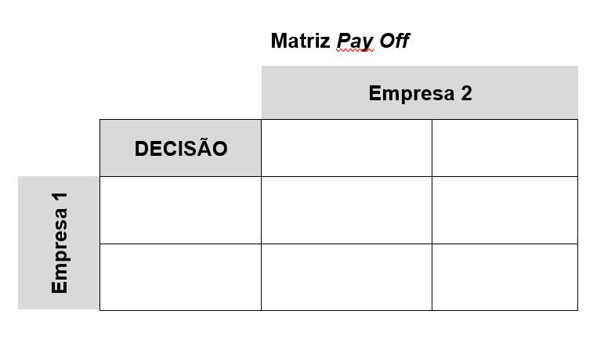
Empresa 1: Coca-Cola
Empresa 2: Pepsi

Slide 9
ESTUDO DE CASO: Escolha do Lançamento de um Produto
Duas empresas produtoras de cereais matinais defrontam-se com um mercado no qual duas novas variedades de cereais poderão ser lançadas com sucesso, desde que cada variedade seja promovida apenas por uma empresa. Há mercado para um novo cereal crocante e para um novo cereal açucarado, mas cada uma das empresas dispõe de recursos para lançar apenas um produto novo.
É indiferente qual o cereal que uma destas empresas irá produzir, desde que não lancem o mesmo produto, evitando uma concorrência direta que irá refletir nas expectativas de lucro de ambas. Se fosse efetuada uma cooperação entre ambas, elas dividiriam o mercado.
Se as empresas não atuarem de forma cooperada, não sabendo o que a outra irá fazer, é possível que ambas lancem o mesmo cereal, o que acabará abalando suas estimativas de receita (-5, -5). Porém, se atuarem de forma cooperada, ambas poderão auferir lucro (10, 10) independente de qual cereal for lançado.
Lance os números “-5” e “10” na Matriz Pay-Off e encontre o Equilíbrio de Nash.

